Slide 2
TEMA 7 – POLÍTICA E GESTÃO DOS SERVIÇOS DE SANEAMENTO BÁSICO Sistema próprio integrado na área comercial e 0800
Mauricio Kato da Silva
Thiago Ademir M. Oliveira

Slide 3
Agenda
Desenvolvimento de sistema próprio na área comercial e 0800
Definição do escopo e envolvimento das áreas
Vantagens do sistema próprio
Sistemas desenvolvidos a partir do Sistema Comercial

Slide 4
Objetivo
Apresentar os processos, técnicas e vantagens utilizadas para desenvolvimento do projeto

Slide 5
Ao final desta apresentação você saberá...
como desenvolveu este projeto
como se dividiu esse projeto
quais as vantagens do desenvolvimento próprio

Slide 6
Desenvolver o próprio sistema de gestão x Contratar sistema pronto
Desenvolver o próprio Sistema de Gestão Comercial e 0800
Contratar sistemas pronto
Notes:
O escopo do produto é encontrado através da especificação, ex.: funcionalidades de um software, dimensões de uma mesa, número de atendentes em um serviço de tele-marketing
O escopo do projeto é encontrado através do plano de projeto, ex. Número e/ou abrangência de auditorias e revisões que deverão ser conduzidas durante o desenvolvimento, Qnt. de reuniões de checkpoint que serão conduzidas

Slide 7
O que é Gerência de Escopo no Projeto?
É a gerência que tem o papel de garantir que o projeto realize todo e somente o trabalho necessário para o seu sucesso

Slide 8
Características
Definir e controlar o que será incluído ou não no projeto
Verificar constantemente para ter certeza que todo o trabalho necessário está sendo realizado
Impedir a realização de trabalho extra que não faça parte do projeto
Notes:
Ressaltar que devemos perceber que os processos de escopo são, em sua maioria de definição (planejamento) e controle.

Slide 9
Desenvolvimento do projeto
Iniciação
Planejamento
Execução
Monitoramento e Controle
Encerramento

Slide 10
Planejamento
Planejamento do Escopo
Definição do Escopo
Criação da EAP
Iniciação
Planejamento
Execução
Monitoração e Controle
Encerramento

Slide 11
Monitoramento e Controle
Verificação do Escopo
Controle do Escopo
Iniciação
Planejamento
Execução
Monitoração e Controle
Encerramento

Slide 12
Fluxograma de processo do gerenciamento do escopo do projeto

Slide 13
O desenvolvimento deste projeto iniciou com:
- A pesquisa de mercado com as melhores práticas de Sistema de Gestão Comercial e 0800
- Levantamento das necessidades da Divisão Comercial e da Divisão de Engenharia
- Plano Diretor de Saneamento
- Lei do saneamento 11445/2007
- Definição de uma linguagem com grande número de profissionais no mercado para dar manutenção
- Definição de um banco de dados seguro e robusto o suficiente para suportar a base de dados com dados de muitos anos

Slide 14
Porque ?
Definido o Escopo e os Stakeholders seguimos para a quebra do projeto em partes

Slide 15
Como?
Dividindo o projeto em partes
Atendimento e Call Center
Cadastro Técnico e Comercial
Sistema Comercial e 0800
Fiscalização e Ordem de Serviços
Medição
Cálculo
Arrecadação
Dívida Ativa
Relatórios Gerenciais e Estratégicos

Slide 16
Entradas
Descrição do Produto
Levantamento em cada setor quais os serviços que eram feitos:
Quem recebe e para quem enviaria o seu trabalho quando pronto. (nesta etapa deparamos com muitos papéis e vários processos sendo feitos e controlados manualmente)
Montamos o fluxo dos processos, de onde e para onde cada serviço seguiria na próxima etapa e por quais setores ainda seguiriam
Mapeamos os documentos feitos manualmente e montamos o termo de referencia do processo para ser informatizado
Definimos que todo serviço solicitado deve ter o seu identificador com nº/ano e indexado ao identificador do consumidor para ficar registrado na base de dados, de forma que:
a qualquer momento pudesse ser identificado para qual consumidor foi executado o serviço e quais os serviços executados no consumidor

Slide 17
Entradas
Plano Estratégico
Definimos que o principal identificador no sistema é o código do consumidor, seguido dos seus dados cadastrais (categoria, economia, endereço, nome do proprietário, código do inquilino).
Definimos que nenhuma conta gerada pode ser excluída, ela pode ser alterada, mas sempre tendo a sua rastreabilidade, identificação de quem fez a alteração e quando fez.
Definimos que para cada leitura gerada e para cada conta gerada deve ter um identificador único de forma a vincular sempre a leitura ao cálculo gerado e seu efetivo pagamento com o código do pagamento associado ao banco que o consumidor pagou a conta.
Informações históricas
Todos registros gerados devem ser permanentes e nunca serem apagados.
Todos dados a serem publicados na web devem ser replicados e nunca havendo exposição da base de dados em operação.

Slide 18
Ferramentas e Técnicas
Os sistemas desenvolvidos foram:
SISTEMA COMERCIAL - gera todos os atendimentos ao público, bem como leitura, cálculo , emissão de contas, arrecadação, avisos de cobrança, livro Divida Ativa, Ajuizamento e relatórios.
SISTEMA 0800 / CALL CENTER - gera os recebimentos dos chamados que é integrados com a base de dados do sistema comercial, que distribui para os mestres de operação e equipes de manutenção conforme a espécie de cada tipo de solicitação de serviço.
SISTEMA DE FISCALIZAÇÃO WEB - os serviços são distribuídos para os fiscais e os mesmos atualizam via dispositivo móvel os serviços na base de dados da companhia de saneamento.
SISTEMA DE PROTOCOLO - gerencia todos os serviços dos descritos acima, informando por onde o processo andou e quanto tempo ficou ele ficou em cada setor.

Slide 19
Saídas
O sistema foi desenvolvido, vamos ver algumas vantagens de ter o código fonte
A metodologia do serviço não é descontinuada;
O capital intelectual do projeto permanece na companhia;
A companhia não perde o investimento do projeto;
Novos produtos e projetos são incorporados ao sistema principal de gestão comercial;
Não necessita treinar o pessoal a cada renovação de contrato (licitação);
Não ter que converter sistemas a cada renovação de contrato;
Não ter que adequar a sua rotina de trabalho e nem dos sistemas existentes com metodologia de terceiros;
Não ficar refém de solução de terceiros, que nem sempre atende as expectativas esperadas pela administração pública;

Slide 20
Saídas
O sistema foi desenvolvido, vamos ver mais algumas vantagens
Possibilitou gerar a modelagem matemática de troca de hidrômetros gerando um acréscimo de medição e receita de faturamento;
Possibilitou o desenvolvimento da setorização para o controle de perdas ;
Com o protocolo conseguimos medir o tempo que cada serviço levava para ser executado e identificar os gargalos;
Controle da qualidade do atendimento ao público com a avaliação do atendimento de cada serviço solicitado;
Com a fiscalização web, os fiscais lançam os dados diretamente na base de dados da Companhia ;
Com o sistema web, desenvolvemos o software embarcado da unidade móvel de atendimento ao público com as mesmas funcionalidades do atendimento ao público
Com o 0800 WEB, as equipes e mestres de operação tem acesso on-line aos serviços solicitados.

Slide 21
Saídas
O sistema foi desenvolvido...
Definido
Documentado
Verificado
Gerenciado
Controlado
Vamos ver algumas
Telas e funcionalidades!?!

Slide 22
SISTEMA COMERCIAL

Slide 23
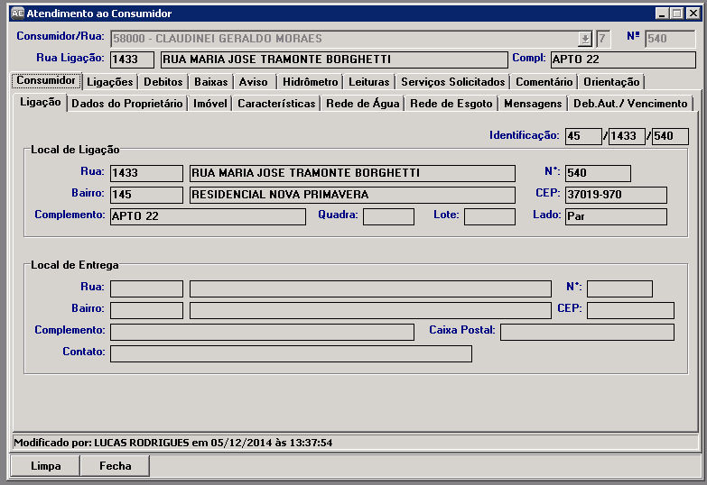

Slide 24
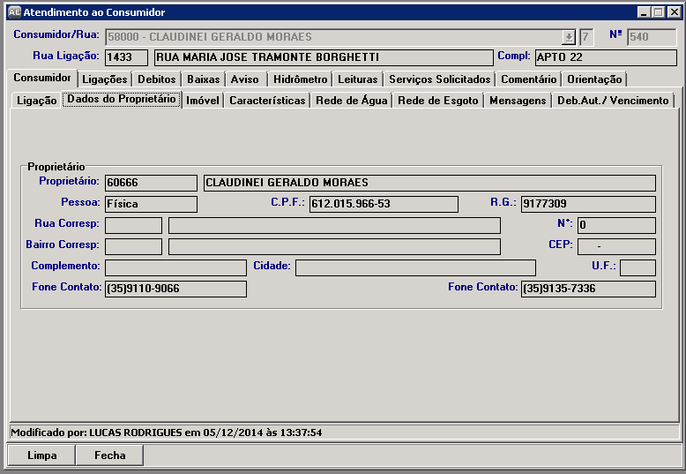

Slide 25
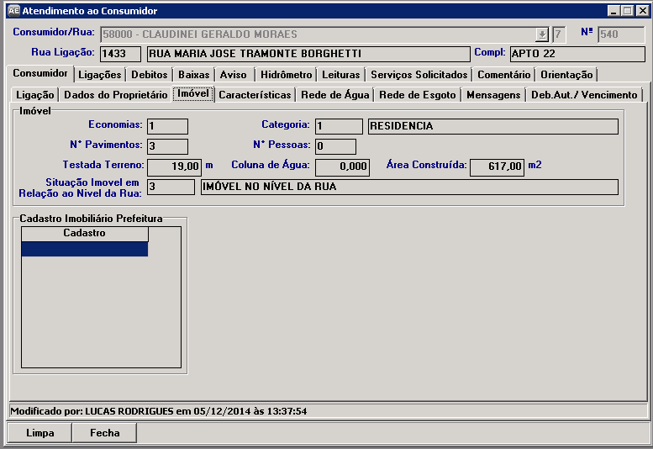

Slide 26
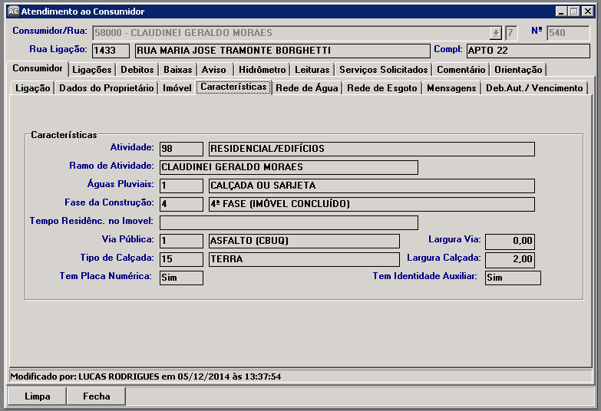

Slide 27
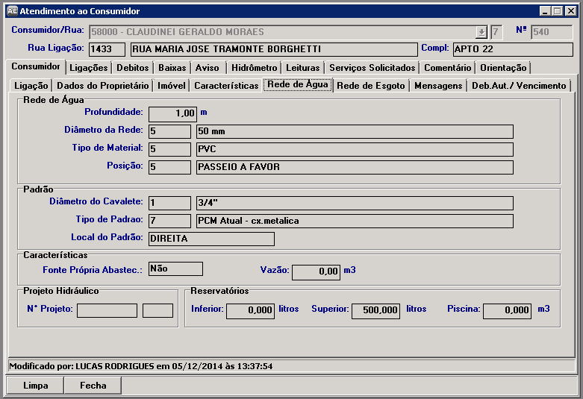

Slide 28
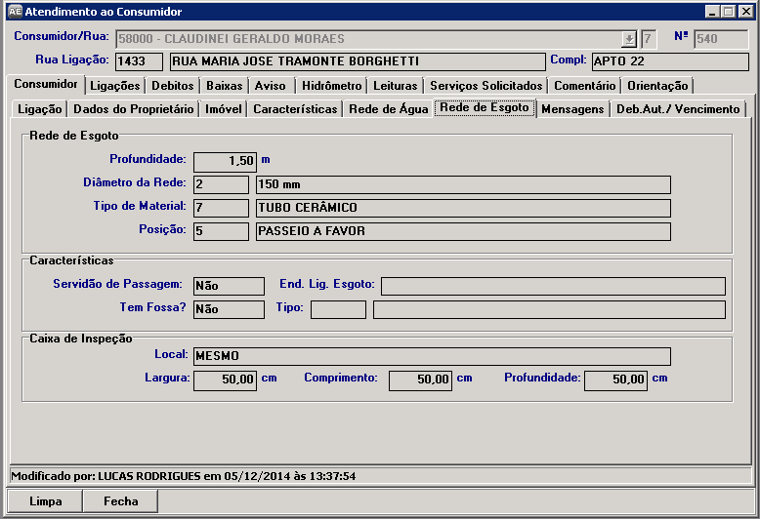

Slide 29
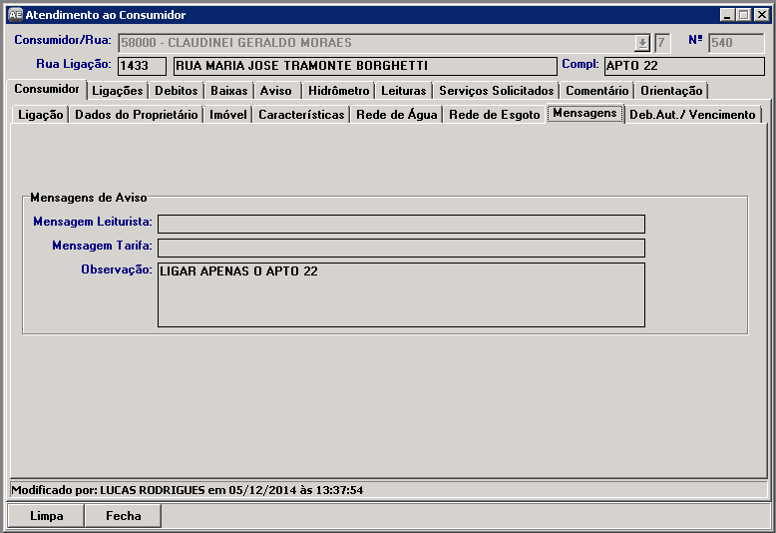

Slide 30
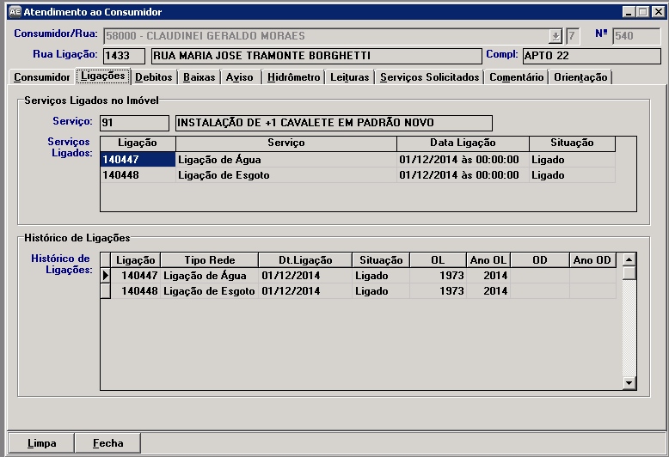

Slide 31
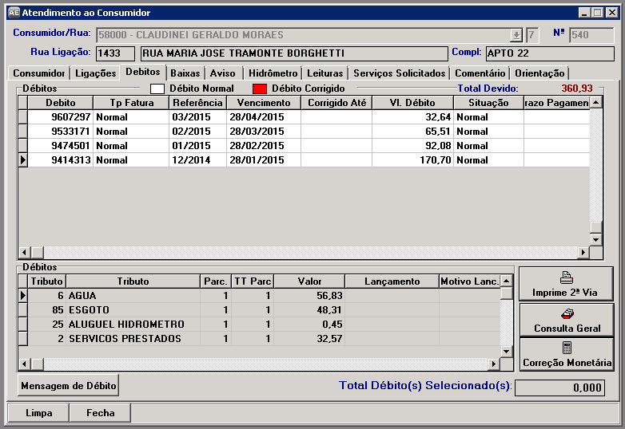

Slide 32
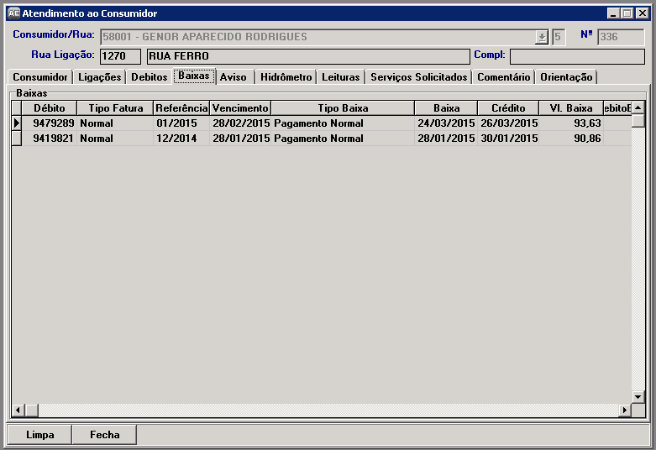

Slide 33
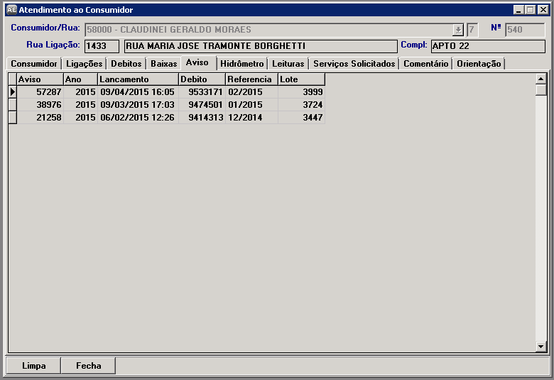

Slide 34
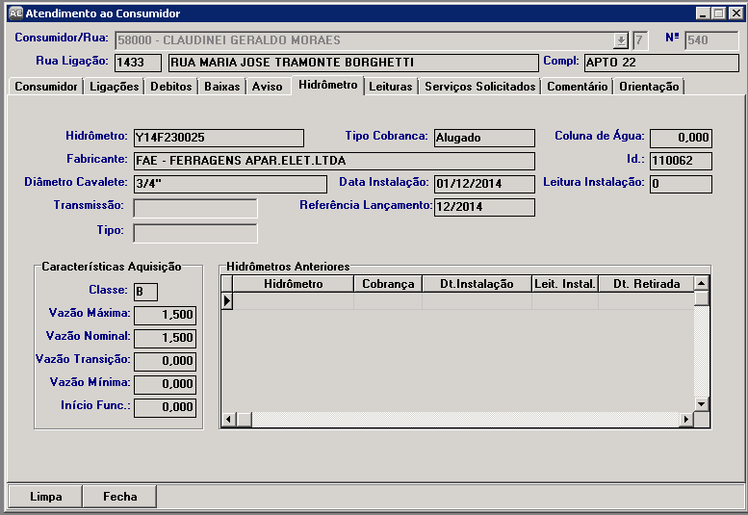

Slide 35
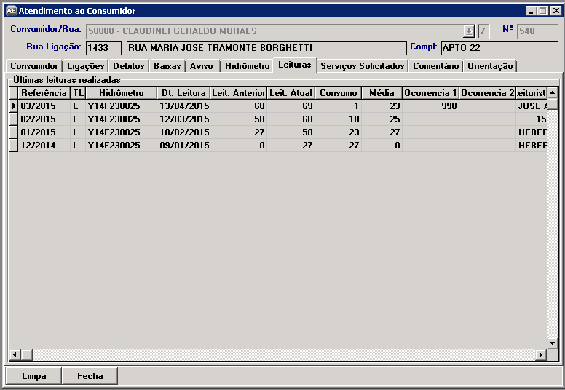

Slide 36
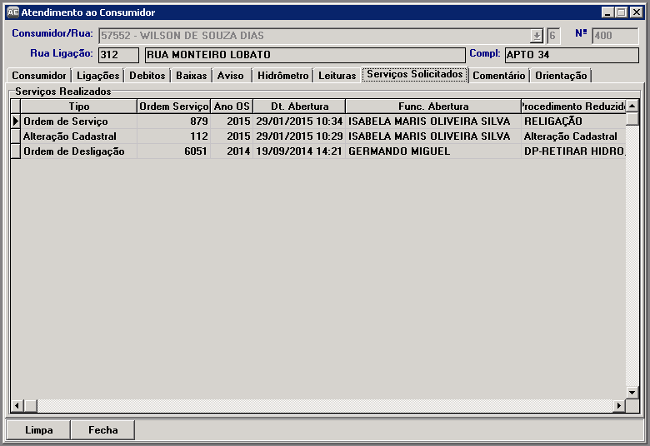

Slide 37
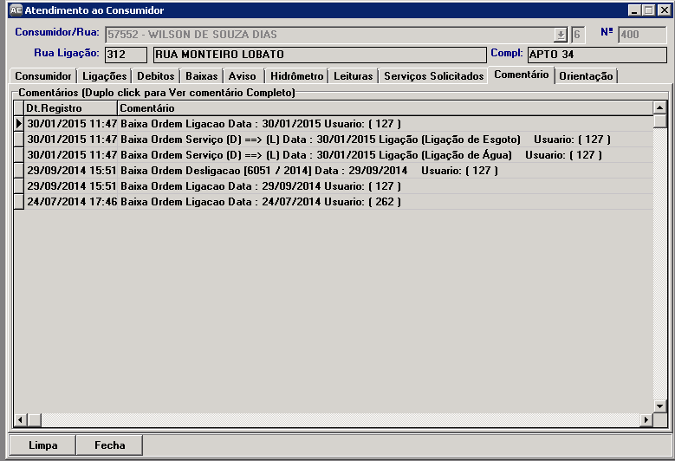

Slide 38
TECLADO DE AVALIAÇÃO
E
UNIDADE MÓVEL DE ATENDIMENTO

Slide 39
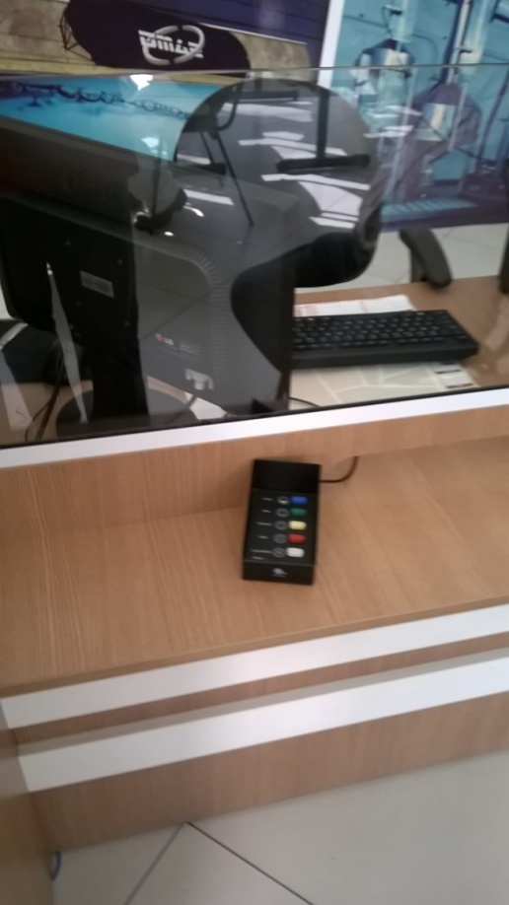
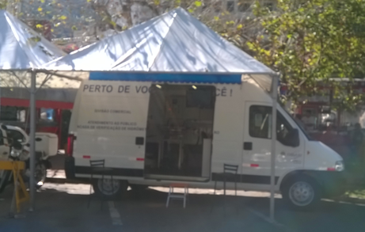
Teclado de Avaliação
Unidade Móvel de Atendimento
Teclado de Avaliação

Slide 40
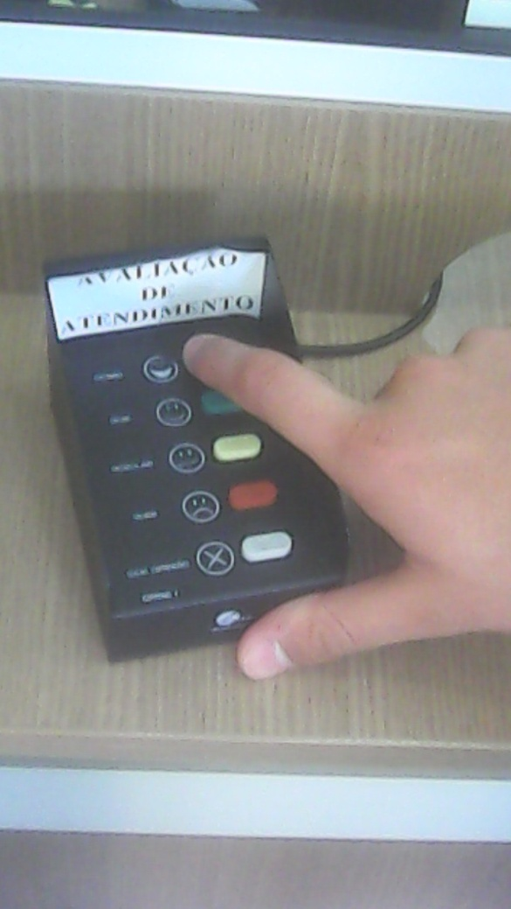
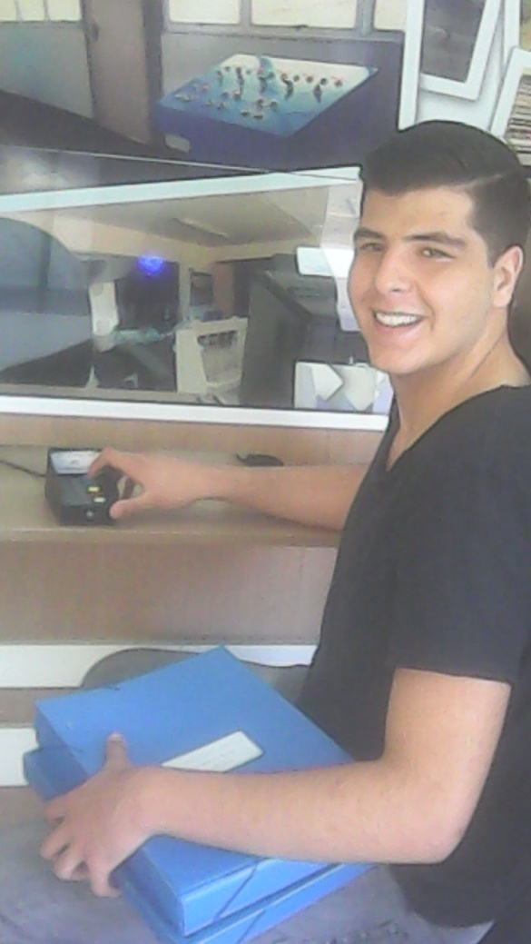
Teclado de Avaliação
Teclado de Avaliação

Slide 41
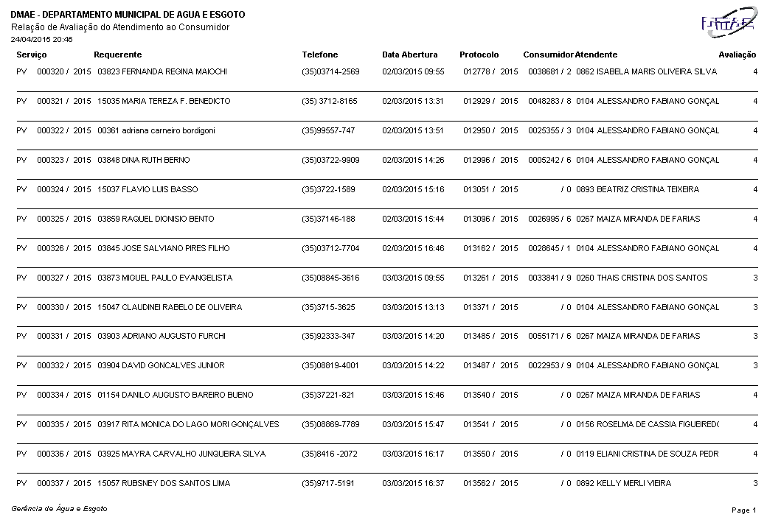

Slide 42
SISTEMA DE FISCALIZAÇÃO

Slide 43
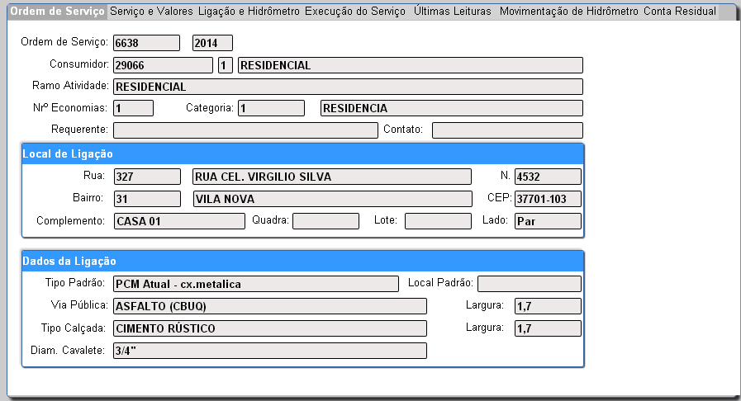

Slide 44
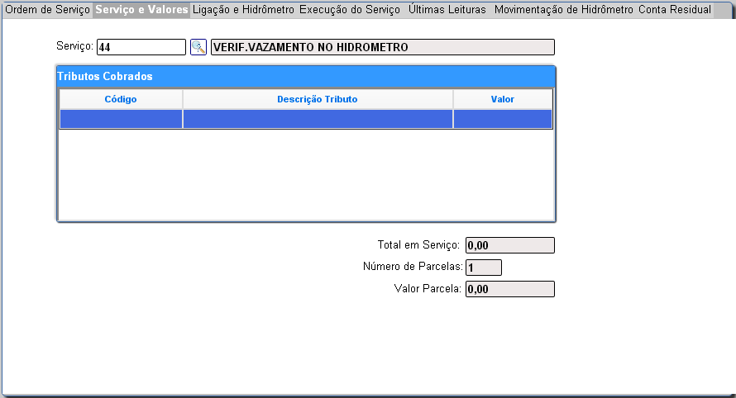

Slide 45
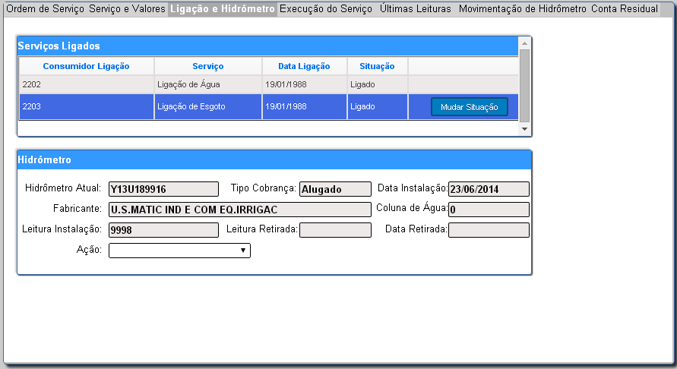

Slide 46
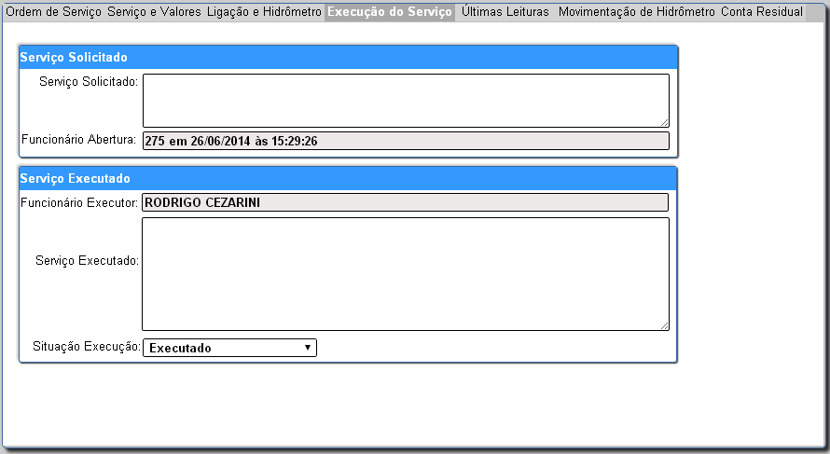

Slide 47
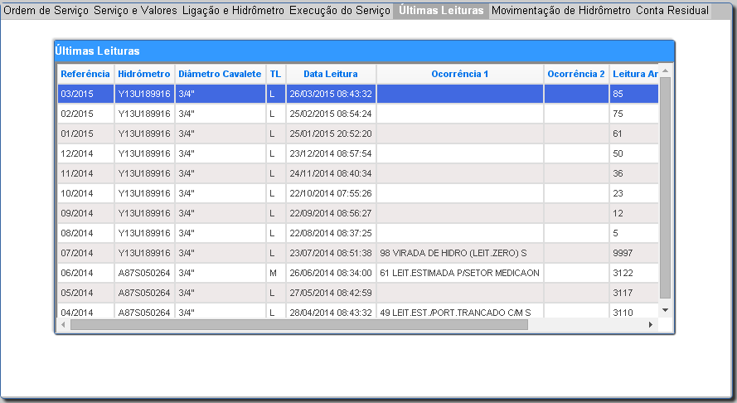

Slide 48
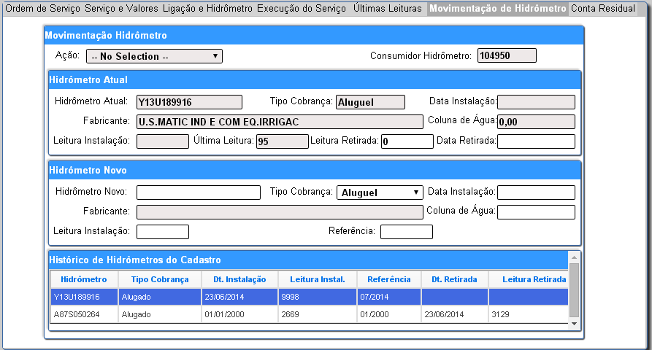

Slide 49
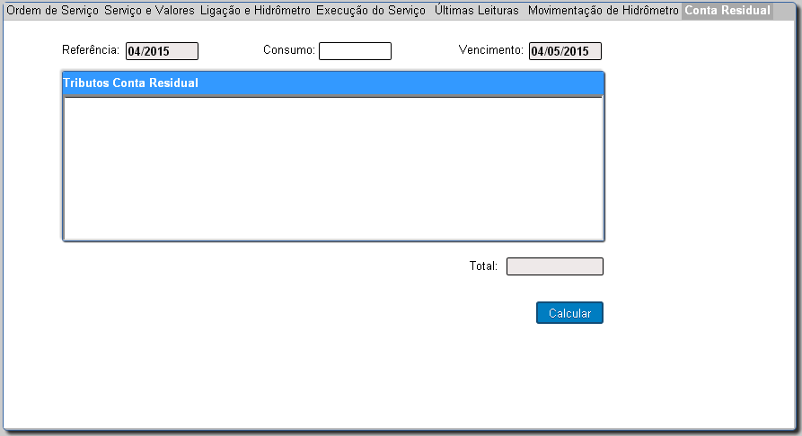

Slide 50
SISTEMA 0800
& CALL CENTER

Slide 51
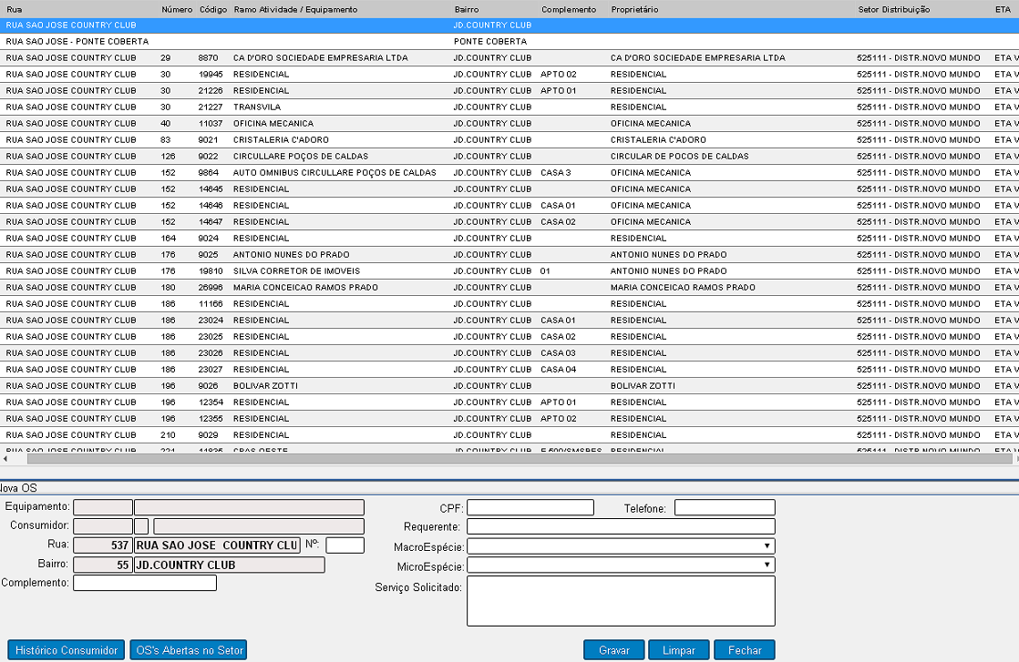

Slide 52
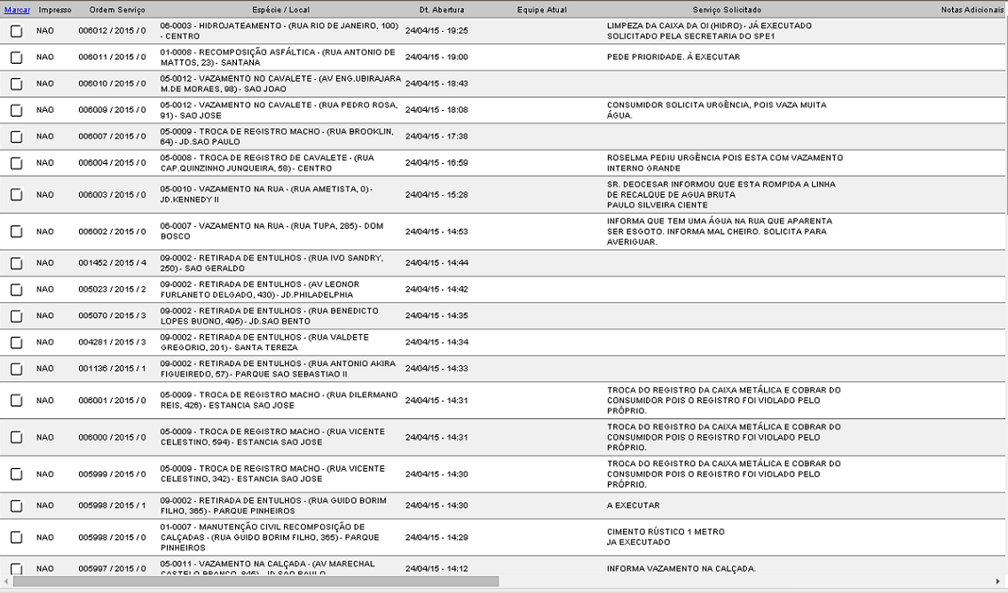

Slide 53
SISTEMA PROTOCOLO

Slide 56
Obrigado pela presença
Contato:
MAURICIO KATO DA SILVA
Gerente Administrativo Financeiro
Fone: 35 3697-0605
Email: mauricio@dmaepc.mg.gov.br

